Slide 1
《编译原理》上机作业（2）
语法分析器

Slide 2
4.2 语法分析器的构造
语法分析器的任务：分析语言的结构
  为句子构造语法树；
  检查输入序列中的错误。
主要工作：
  设计函数绘图语言的文法，使其适合递归下降分析；
  设计语法树的节点，用于存放表达式的语法树；
  设计递归下降子程序，分析句子并构造表达式的语法树；
  设计测试程序和测试用例，检验分析器是否正确。

Slide 3
4.2.1 函数绘图语言的文法
<1> 文法
Program → ε| Program Statement SEMICO
Statement → OriginStatment | ScaleStatment
  | RotStatment | ForStatment
OriginStatment → ORIGIN IS
  L_BRACKET Expression COMMA Expression R_BRACKET
ScaleStatment → SCALE IS
  L_BRACKET Expression COMMA Expression R_BRACKET
RotStatment → ROT IS Expression
------- 函数f(t)=t的图形
origin is (200, 300); -- 设置原点的偏移量
rot is pi/6; -- 设置旋转角度
scale is (2, 1); -- 设置横、纵坐标比例
for T from 0 to 200 step 1 draw (t, 0); -- 横坐标
for T from 0 to 180 step 1 draw (0, t); -- 纵坐标
for T from 0 to 150 step 1 draw (t, t); -- f(t)=t

Slide 4
<1> 文法（续）
ForStatment → FOR T
FROM Expression
TO Expression
STEP Expression
DRAW L_BRACKET Expression COMMA Expression R_BRACKET
Expression
→ Expression PLUS Expression
| Expression MINUS Expression
| Expression MUL Expression
| Expression DIV Expression
| PLUS Expression
| MINUS Expression
| Expression POWER Expression
| CONST_ID
| T
| FUNC L_BRACKET Expression R_BRACKET
| L_BRACKET Expression R_BRACKET

Slide 5
<2> 改写文法为无二义文法
表达式中的运算 结合性 非终结符
PLUS、MINUS（二元） 左结合 Expression
MUL、DIV 左结合 Term
PLUS、MINUS（一元） 右结合 Factor
POWER 右结合 Component
（原子表达式） 无 Atom
Expression
→ Expression PLUS Expression
| Expression MINUS Expression
| Expression MUL Expression
| Expression DIV Expression
| PLUS Expression
| MINUS Expression
| Expression POWER Expression
| CONST_ID
| T
| FUNC L_BRACKET Expression R_BRACKET
| L_BRACKET Expression R_BRACKET

Slide 6
Expression 的改写
Expression对应最低优先级的运算，PLUS和MINUS：
Expression → Expression PLUS Expression
| Expression MINUS Expression
引入Term提高算符的优先级，保留左递归使得算符左结合：
Expression → Expression PLUS Term
| Expression MINUS Term
| Term
Term对应运算MUL和DIV，于是有：
Term → Term MUL Term
| Term DIV Term
反复改写，最终得到：

Slide 7
无二义的表达式文法
Expression → Expression PLUS Term
  | Expression MINUS Term
  | Term
Term → Term MUL Factor
  | Term DIV Factor
  | Factor
Factor → PLUS Factor
  | MINUS Factor
  | Component
Component → Atom POWER Component
  | Atom
Atom → CONST_ID
  | T
  | FUNC L_BRACKET Expression R_BRACKET
  | L_BRACKET Expression R_BRACKET
Expression PLUS、MINUS
Term MUL、DIV
Factor PLUS、MINUS
Component POWER
Atom （原子表达式）
Notes:
函数绘图语言文法：
Program → ε| Program Statement SEMICO
Statement → OriginStatment | ScaleStatment | RotStatment | ForStatment
OriginStatment → ORIGIN IS L_BRACKET Expression COMMA Expression R_BRACKET
ScaleStatment → SCALE IS L_BRACKET Expression COMMA Expression R_BRACKET
RotStatment → ROT IS Expression
ForStatment → FOR T FROM Expression TO Expression STEP Expression
DRAW L_BRACKET Expression COMMA Expression R_BRACKET
Expression → Expression PLUS Term | Expression MINUS Term | Term
Term → Term MUL Factor | Term DIV Factor | Factor
Factor → PLUS Factor | MINUS Factor | Component
Component → Atom POWER Component | Atom
Atom → CONST_ID | T | FUNC L_BRACKET Expression R_BRACKET | L_BRACKET Expression R_BRACKET

Slide 8
<3> 消除左递归和提取左因子
消除program产生式的左递归
Program → Program Statement SEMICO |ε
Program → ε Program’
Program’ → Statement SEMICO Program’|ε
Program → Statement SEMICO Program |ε

Slide 9
<3> 消除左递归和提取左因子（续）
消除Expression和Term 的左递归
Expression → Term Expression'
Expression'→ PLUS Term Expression'
| MINUS Term Expression'
|ε
Expression →
Expression PLUS Term
| Expression MINUS Term
| Term
Term → Factor Term'
Term' → MUL Factor Term'
| DIV Factor Term'
|ε
（Factor和Component对应的运算是右结合，故无左递归）
（Component有左因子）

Slide 10
<4> 改写左结合的产生式为EBNF形式（避免子程序调用）
递归子程序仅要求产生式没有左递归。
Program → Statement SEMICO Program |ε的子程序：
void Program()
{ if (token == NONTOKEN) return;
Statement(); MathchToken(SEMICO); Program();
}
改写为EBNF形式，以减少不必要的子程序调用。
Program → { Statement SEMICO }的子程序：
void Program()
{ while (token != NONTOKEN)
{ Statement(); MathchToken(SEMICO); }
}

Slide 11
改写Expression产生式：
Expression →Term Expression'
Expression' → PLUS Term Expression'
| MINUS Term Expression' |ε
Expression'→(PLUS|MINUS)Term Expression'|ε
Program → Statement SEMICO Program |ε
Expression' → {(PLUS|MINUS)Term }
Expression → Term {(PLUS|MINUS)Term }
Expression的递归子程序:
void Expressin()
{ Term();
while (token==PLUS || token==MINUS)
{ MathchToken(token); Term();}
}

Slide 12
最终表达式的产生式
Expression → Term { ( PLUS | MINUS) Term }
Term → Factor { ( MUL | DIV ) Factor }
Factor → PLUS Factor | MINUS Factor | Component
Component → Atom [POWER Component]
Atom → CONST_ID
| T
| FUNC L_BRACKET Expression R_BRACKET
| L_BRACKET Expression R_BRACKET

Slide 13
4.2.2 表达式的语法树
<1> 语法树的节点
表达式语法树的节点可以设计为以下三类：
叶节点：常数、参数T等。
两个孩子的内部节点：二元运算如Plus、Mul等。
  一元加：+5转化为5；
  一元减：-5转化为0-5。
一个孩子的内部节点：函数调用，如sin(t)等。

Slide 14
<2> 节点的数据结构
typedef double (* FuncPtr)(double);
struct ExprNode
{ enum Token_Type OpCode; // 记号种类
union
{
} Content;
};
struct { ExprNode *Left, *Right;
} CaseOperator; // 二元运算
struct { ExprNode * Child;
FuncPtr MathFuncPtr;
} CaseFunc; // 函数调用
double CaseConst; // 常数，绑定右值
double * CaseParmPtr; // 参数T，绑定左值

Slide 15
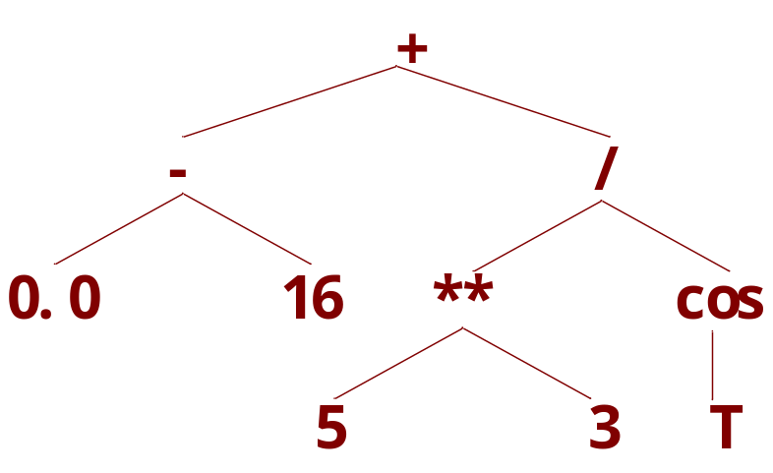
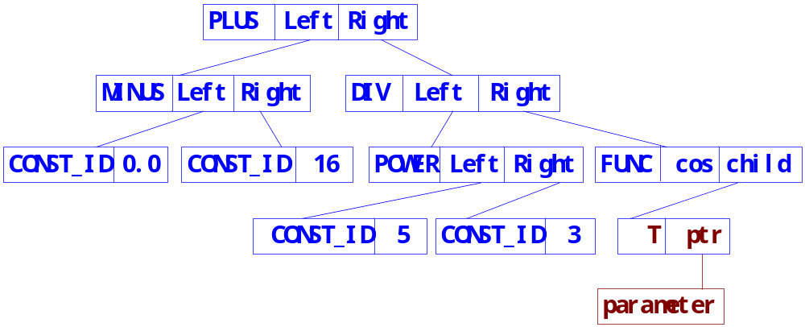
表达式-16+5**3/cos(T)的语法树
常量绑定的是右值（没有存储空间，值不能被改变）
变量绑定的是左值（有存储空间，值能被改变）

Slide 16
<3> 建立语法树的程序框架
ExprNode * MakeExprNode( opcode, arg1, arg2,……)
{ ……
switch(opcode)
{ case CONST_ID: // 常数节点
ExprPtr->Content.CaseConst = arg1;
break;
case T: // 参数节点
ExprPtr->Content.CaseParmPtr = &Parameter;
break;
case FUNC: // 函数调用节点
ExprPtr->Content.CaseFunc.MathFuncPtr = arg1;
ExprPtr->Content.CaseFunc.Child =(ExprNode *)arg2;
break;
default: // 二元运算节点
ExprPtr->Content.CaseOperator.Left =(ExprNode *)arg1;
ExprPtr->Content.CaseOperator.Right=(ExprNode *)arg2;
break;
}
}

Slide 17
4.2.3 语法分析器的递归下降子程序
<1> 分析器所需的辅助子程序
void FetchToken ();
void MatchToken (enum Token_Type AToken);
void SyntaxError (int case_of);
FetchToken源程序：
static void FetchToken()
{ token = GetToken();
if (token.type == ERRTOKEN) SyntaxError(1);
}
其中：token是存放记号的全程量；
GetToken()是词法分析器接口；
SyntaxError(case_of)是出错处理。

Slide 18
4.2.3 语法分析器的递归下降子程序（续）
<2> 主要产生式的递归子程序
void Parser(char * SrcFilePtr);
void Program();
void Statement();
void OriginStatement();
void RotStatement();
void ScaleStatement();
void ForStatement();
struct ExprNode * Expression();
struct ExprNode * Term();
struct ExprNode * Factor();
struct ExprNode * Component();
struct ExprNode * Atom();

Slide 19
Parser的递归子程序
void Parser(char * SrcFilePtr)
{
} // end of Parser
if(!InitScanner(SrcFilePtr))// 初始化词法分析器{ printf("Open Source File Error ! \n");
return;
}
FetchToken(); // 获取第一个记号
Program(); // 递归下降分析
CloseScanner(); // 关闭词法分析器

Slide 20
ForStatement的递归子程序
ForStatment
→ FOR T FROM Expression TO Expression STEP Expression
DRAW L_BRACKET Expression COMMA Expression R_BRACKET
static void ForStatement (void)
{ struct ExprNode *start_ptr, *end_ptr, *step_ptr,
*x_ptr, *y_ptr;
}
MatchToken (FOR); MatchToken(T);
MatchToken (FROM); start_ptr = Expression();
MatchToken (TO); end_ptr = Expression();
MatchToken (STEP); step_ptr = Expression();
MatchToken (DRAW);
MatchToken (L_BRACKET); x_ptr = Expression();
MatchToken (COMMA); y_ptr = Expression();
MatchToken (R_BRACKET);

Slide 21
Expression的递归子程序
Expression → Term { ( PLUS | MINUS) Term }
static struct ExprNode * Expression()
{ struct ExprNode *left, *right;
Token_Type token_tmp;
return left;
}
left = Term();
while (token.type==PLUS || token.type==MINUS)
{
}
token_tmp = token.type;
MatchToken(token_tmp);
right = Term();
left = MakeExprNode(token_tmp,left,right);
根据Expression的递归子程序，不难写出其它表达式的递归子程序。
Notes:
简化的E表达式的递归子程序：
void Expressin()
{ Term();
while (token==PLUS || token==MINUS)
{ MathchToken(token); Term();}
}

Slide 22
4.2.4 语法分析器的测试
<1> 测试主程序与测试辅助子程序
a) 测试主程序
#include <stdio.h>
extern void Parser(char * SrcFilePtr);
void main(int argc, char *argv[])
{ if(argc<2){printf(“Input Source!\n" ); return; }
Parser(argv[1]);
}
b) 打印语法树的子程序
void PrintSyntaxTree(struct ExprNode *root, int indent);
从root开始，对语法树进行深度优先的先序遍历，并且根据缩进值indent将当前被遍历的节点打印在适当的位置上。

Slide 23
-16+5**3/cos(T)的语法树：
+
-
0.000000
16.000000
/
**
5.000000
3.000000
402da4
T

Slide 24
<2> 测试语句的嵌入与测试结果
a) 测试语句的加入：
  子程序入口与出口加入“enter”和“exit”
  终结符匹配后加入“mathctoken ***”
  表达式（Expression）构造后，打印语法树
b) 语法分析器应测试的内容：
  重要语言结构：各类语句、各种算术表达式
  典型的语法错误：语句错误、算术表达式错误等

Slide 25
<2> 测试语句的嵌入与测试结果（续）
c) 被测试源程序举例：
-16+5**3/cos(T) -- 不是语句
rot is -16+5**3/cos(T) -- 行尾少分号
rot is -16+5**3/cos(T); -- 正确语句
------- 函数图形
origin is (350, 200); -- 设置原点的偏移量
rot is pi/6; -- 设置旋转角度
scale is (2, 1); -- 设置横、纵坐标比例
for t from -100 to 100 step 1 draw (t, 0); -- 横坐标
for t from -100 to 100 step 1 draw (0, t); -- 纵坐标
scale is (200, 100); -- 设置横、纵坐标比例
for t from 0 to 2*pi step pi/50 draw (cos(t),sin(t));
d) 测试结果（看程序运行）

Slide 26
结 束（第二次上机课）

Slide 27
改写Program产生式为EBNF形式
对于产生式：
Program → Statement SEMICO Program |ε
按其不同的右部候选项展开，会得到下述序列：
ε，
Statement SEMICO，
Statement SEMICO Statement SEMICO，...
即“Statement SEMICO”被重复0或若干次，于是有：
Program → { Statement SEMICO }
返回

Slide 28
<3> 建立语法树的递归子程序（78页）
#include <stdarg.h>
double Parameter; // 参数
struct ExprNode * MakeExprNode(enum Token_Type opcode, ...)
{ struct ExprNode *ExprPtr = new (struct ExprNode);
va_list ArgPtr;
ExprPtr->OpCode = opcode;
va_start(ArgPtr, opcode);
switch(opcode)
{ case CONST_ID: // 常数节点
ExprPtr->Content.CaseConst
=(double)va_arg(ArgPtr,double);
break;
case T: // 参数节点
ExprPtr->Content.CaseParmPtr=&Parameter;
break;

Slide 29
<3> 建立语法树的递归子程序（续）
case FUNC: // 函数调用节点
ExprPtr->Content.CaseFunc.MathFuncPtr
= (FuncPtr)va_arg(ArgPtr, FuncPtr);
ExprPtr->Content.CaseFunc.Child
=(struct ExprNode *)va_arg(ArgPtr,struct ExprNode *);
break;
default: // 二元运算节点
ExprPtr->Content.CaseOperator.Left
=(struct ExprNode *)va_arg(ArgPtr,struct ExprNode *);
ExprPtr->Content.CaseOperator.Right
=(struct ExprNode *)va_arg(ArgPtr,struct ExprNode *);
break;
} // end of switch
va_end(ArgPtr);
return ExprPtr;
} // end of MakeExprNode

